Slide 1

9 класс
Развитие речи. Культура речи
ЖИЗНЬ В СПОРТЕ И СПОРТ В ЖИЗНИ
Лобановский навсегда
Читаем, применяя технику критического чтения, соотнося требования к описанию портрета с реальным описанием в тексте.
Говорим, определяя роль языковых единиц в портретном описании.
Пишем: делаем выписки из текста; дополняем портретное описание информацией, полученной из других источников.

Slide 2
Портретный очерк — это описание жизни какого-либо человека (известного или неизвестного). Такое произведение схоже с написанием портрета художником. Но если живописец работает с помощью кисти и красок, то в данном случае наносят словесные «мазки». При этом изображают:
— внешность;
— внутренний мир;
— черты характера и особенности темперамента;
— проникаются надеждами и мечтами изображаемого лица.
Здесь важно забыть о себе и мысленно стать человеком, чья жизнь описывается. Особенную роль при этом играет способность к сопереживанию.

Slide 3
Прочитайте текст. Соотнесите требования к описанию личности с информацией из текста.
Какие черты всемирно известного тренера В. В. Лобановского отмечены в очерке?
АЙСБЕРГ* УКРАИНСКОГО ФУТБОЛА
Айсберг — крупная, свободно плавающая по водной глади ледяная глыба. Видимая часть айсберга невелика — около 90 % его объема скрыто под водой. (Из словаря)
Лобановский в «Динамо» — отдельная история в истории. Лобановский в сборной — недопетая песня. Лобановский в футболе — великий мастер. А кто такой Лобановский для мирового футбола, продемонстрировал УЕФА* — перед финалом Лиги чемпионов 2002 года весь футбольный мир почтил память Мэтра минутой молчания…

Slide 4
УЕФА (аббр. от англ. Union of European Football Associations) — Союз европейских футбольных ассоциаций, организация, управляющая футболом в Европе и некоторых западных регионах Азии. Она объединяет национальные футбольные ассоциации европейских стран.
Видимая часть
Отрочество Лобановского пришлось на время, когда жили бедно, но сохраняли оптимизм. После рабочих будней люди ждали отдушины, и находили ее в футболе, теснясь на трибунах стадиона общества «Динамо», чья литера «Д» на футболках манила всю молодежь. Сейчас стадион называют стадионом Лобановского, того Лобановского, который приходил поглазеть на кумиров рыжим мальчишкой. Ему повезло влиться в великий поток послевоенной футбольной молодежи. В футбол играли все: и дети, и взрослые. При этом, не в пример другим ребятам, умудрялся еще и хорошо учиться в школе, много читал. Родителям, конечно же, футбольное увлечение сына не нравилось, они еще не знали, что детская забава перерастет в смысл его жизни и сделает из него первоклассного футболиста и выдающегося тренера.

Slide 5
Лобановского никогда не отличало наличие скорости, но это не мешало ему показывать фееричный футбол. Он словно веревкой привязывал мяч к ноге, за что и получил прозвище болельщиков «Шнур». А его убийственные крученые удары и угловые, которые он, к слову, отрабатывал еще будучи студентом политехнического института, не раз ставили в тупик вратарей разных команд. Пока другие пытались всеми способами продолжить игровую жизнь, он быстро покинул карьеру футболиста и уже в 29 лет стал тренером.
Невидимая часть
Впоследствии, когда были уже два Кубка кубков, Суперкубок Европы и прочие титулы и регалии, многие пытались разгадать секреты успеха команд Лобановского. Мировая пресса поражалась монолитности и гибкости его построений.

Slide 6
Команда-звезда, которую он создал в кратчайший период в родном Киеве, была укомплектована звездами, не по светскому статусу, а по одаренности. Не команда звезд, а команда-звезда — это фактически слоган киевского «Динамо» второй половины 1990-х годов, придуманный и воплощенный в жизнь Валерием Лобановским. Тренер не боялся «ломать» игроков, подбирал оптимальные «детали» под командный «конструктор». Он видел в каждом игроке те качества, которые можно развить для пользы команды. И все время держал баланс за счет скорости, выносливости, трудоспособности футболистов.
В число учеников Валерия Лобановского входят такие известные футболисты, как Мунтян, Буряк, Блохин, Балтача, Демьяненко, Бессонов, Ребров, Михайличенко, Шовковский, Шевченко и другие. По мнению Сергея Балтачи: «В 70-е он играл в тот прессингующий футбол, в который сейчас играет “Барса”».

Slide 7

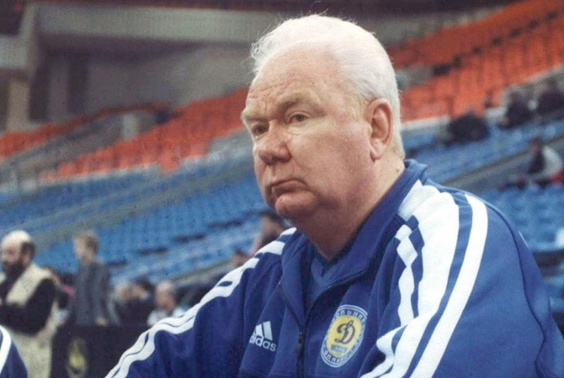
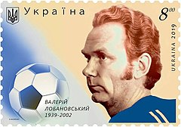
Великое видится на расстоянии. Символично, что УЕФА отдал должное величию этого потрясающего человека. Его память, его выдающаяся работа заставила склонить головы в минуту молчания лучших игроков мира, вышедших на поле со звездным мячом, чтобы разыграть европейскую футбольную корону. Валерий Васильевич Лобановский — это наиболее известный украинский тренер, а его заслуги будут жить в сердцах болельщиков вечно. (Из Интернета)

Slide 8
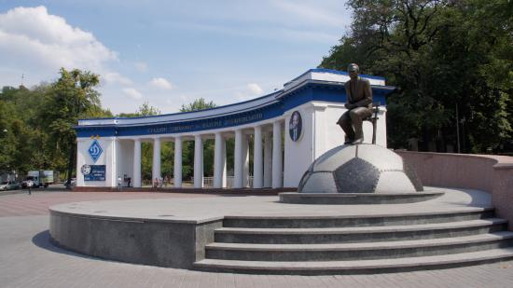
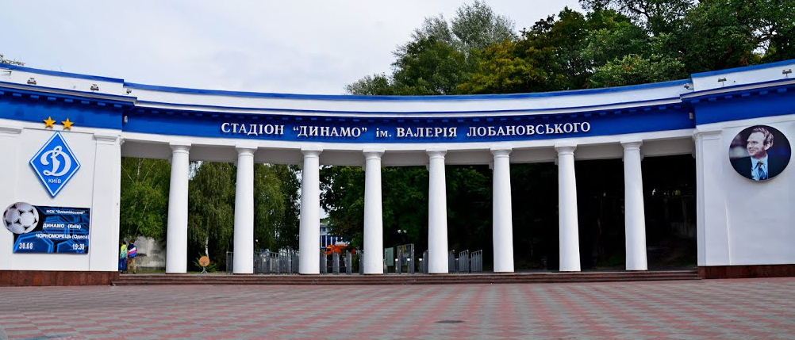
Прозвища в футболе такое же обычное дело, как обмен футболками после игры. Лобановский известен в истории под несколькими прозвищами: Айсберг — за невозмутимость и кажущуюся холодность, Полковник — за требовательность.

Slide 9
Работа со словом.
Выпишите имена собственные — прозвища знаменитого футболиста. Объясните их значение.
Какое прозвище положено в основу построения очерка? Как называется такое художественное средство? Согласны ли вы с выбором автора?
Работа с текстом.
Определите роль эпиграфа в тексте. Что он выражает: тему или идею?
Расскажите, какие эпизоды из жизни выдающегося тренера изображены в каждой из частей: «Видимая часть» и «Невидимая часть». Подумайте, почему части озаглавлены именно так.
Соотнесите изложенные выше требования к портретному очерку с тем, о чем рассказано в данном тексте. Соблюдаются ли они? Свой ответ обоснуйте.

Slide 10
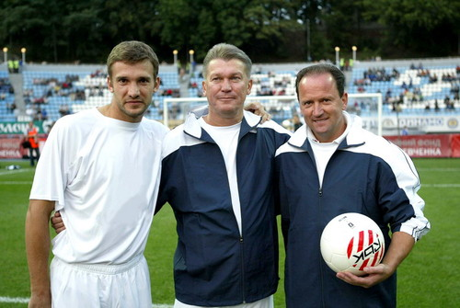
Домашнее задание
Выберите посильное задание и выполните его.
А Напишите небольшое сообщение о В. В. Лобановском с использованием дополнительных источников информации.
Б Напишите небольшое сообщение об одном из известных украинских футболистов (о любимой футбольной команде, спортсмене)

Slide 11
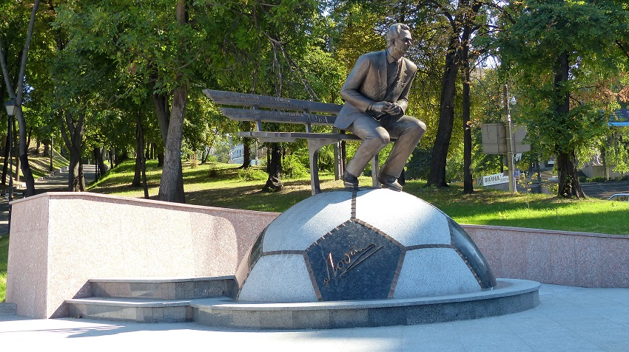
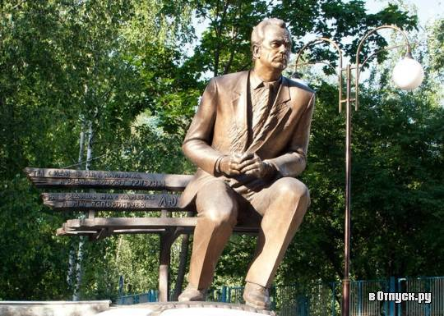
По учебнику:
Баландина Н. Ф. Русский язык (5-й год обучения) для общеобразовательных учебных заведений с обучением на украинском языке : учеб. для 9 класса общеобразоват. учеб. заведений / Н. Ф. Баландина. — Харьков : Изд-во «Ранок», 2017. — 256 с. : ил Памятник В. В. Лобановскому в Киеве

